Slide 1
«помню подвиг твой, солдат»

Slide 2
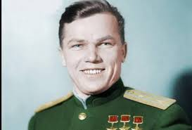
Иван Никитович Кожедуб
Иван Никитович Кожедуб родился 8 июня 1920 в Ображиевка, Глуховский уезд, Черниговская губерния, Украина, советский военный деятель, лётчик-ас времён Великой Отечественной войны.

Slide 3
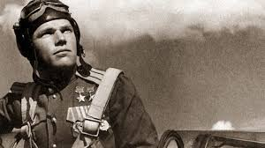
В 1934 году Кожедуб окончил школу и поступил в химико-технологический техникум в городе Шостка.
Первые шаги в авиации сделал, занимаясь в Шосткинском аэроклубе. В начале 1940 года поступил на службу в ряды Красной Армии и осенью того же года окончил Чугуевскую военную авиационную школу лётчиков, после чего продолжил в ней службу в должности инструктора.

Slide 4
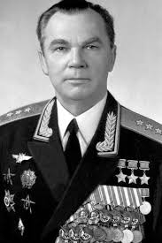
После начала войны вместе с авиашколой был эвакуирован в Казахстан. 23 февраля 1942 года
Кожедубу было присвоено звание старшего сержанта. В ноябре 1942 года Кожедуб был откомандирован в 240-й истребительный авиационный полк, формирующийся в Иваново. В марте 1943 года в составе дивизии вылетел на Воронежский фронт.

Slide 5
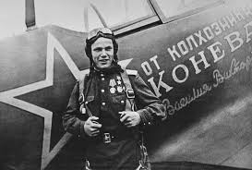
26 марта 1943 года он впервые вылетел на боевое задание
Во время атаки его самолет был повреждён, а затем обстрелян. Кожедуб чудом остался жив. Он сумел довести избитую машину до аэродрома, но восстановление её затянулось на долгое время. Последующие вылеты он совершал на старых самолётах. Однажды его и вовсе чуть не забрали из полка на пост оповещения.

Slide 6
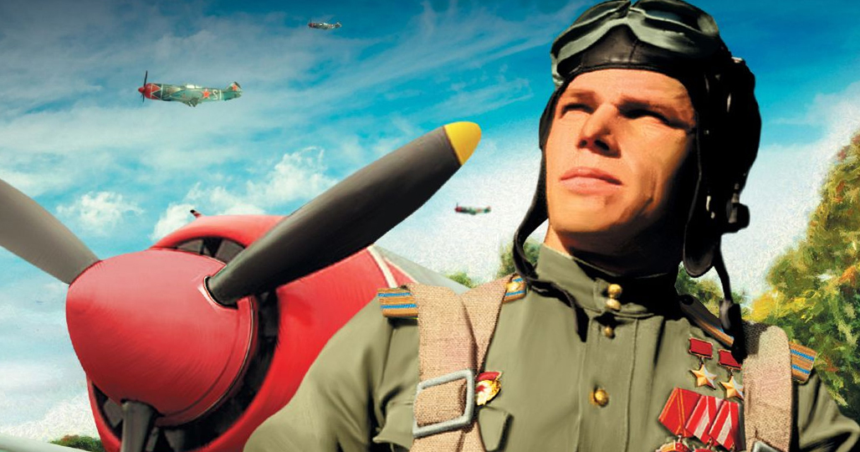
В сентябре 1942 года на счету Кожедуба было уже 8 сбитых вражеских самолётов
когда над Днепром разгорелся новый этап ожесточенных воздушных сражений. 30 сентября, прикрывая переправы через реку, он, по стечению обстоятельств, остался без товарищей и вынужден был в одиночку отражать налёт.

Slide 7
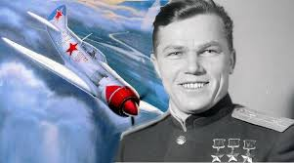
Последний бой в Великую Отечественную, в котором он сбил 2 вражеских самолета, Кожедуб провёл 17 апреля 1945 года в небе над Берлином.
За всю войну Кожедуб ни разу не был сбит.

Slide 8
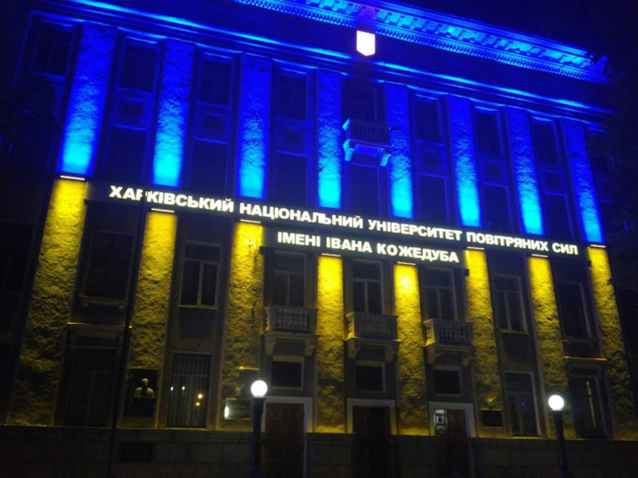
12 ноября 2010 памятник Кожедубу был установлен в Харькове, на территории Харьковского университета Воздушных Сил, носящего его имя

Slide 9
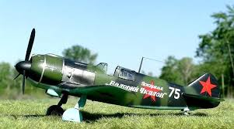
Спасибо за внимание

